Slide 1
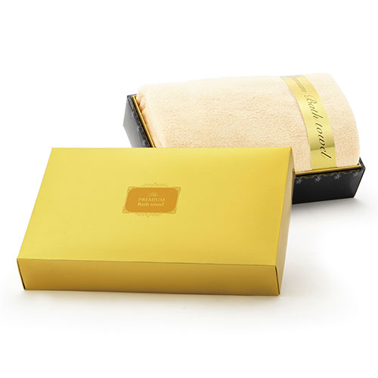
【提案書】
プレミアムバスタオル
特徴
特別感のあるゴールドな化粧箱がひと目をひく、プレミアムバスタオルです。もちろん本体のバスタオルも柔らかく優しい肌触りと高い吸水性があります。贈答用や景品用におすすめ！
商品写
納期
納期スペース
仕様
素材：ポリエステル・ナイロン
サイズ：約120×60cm
包装：化粧箱入り
お見積
お見積りスペース

